Slide 1
Luca Signorelli, I beati in Paradiso, Storie degli ultimi giorni, 1499-1500, affresco, Orvieto, duomo, cappell di San Brizio

Slide 2
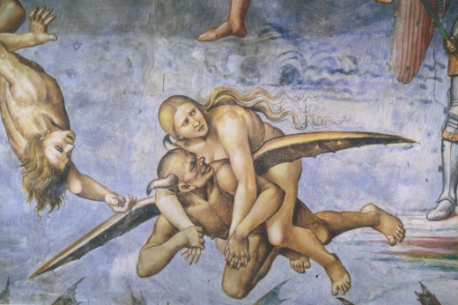
Part. Dei dannati

Slide 3
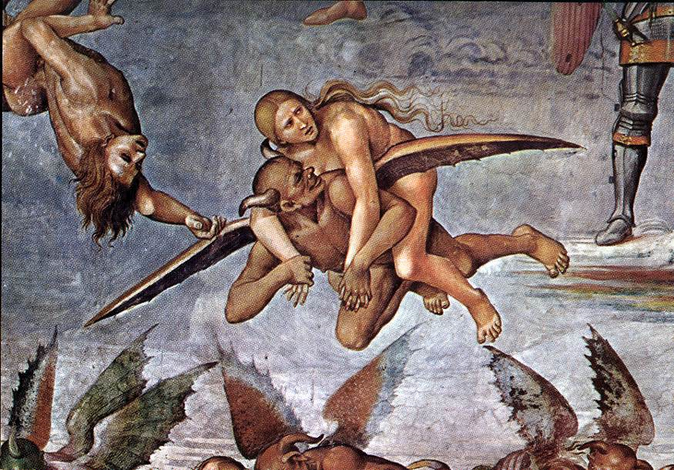
Dannati all'inferno (1499-1502), dettaglio, Cappella di San Brizio, Duomo di Orvieto

Slide 4
Part. della predica e fatti dell’Anticristo

Slide 5
Predica e fatti dell'Anticristo (1499-1502), Cappella di San Brizio, Duomo di Orvieto

Slide 6
I Dannati

Slide 7
Resurrezione della carne, Cappella di San Brizio

Slide 8
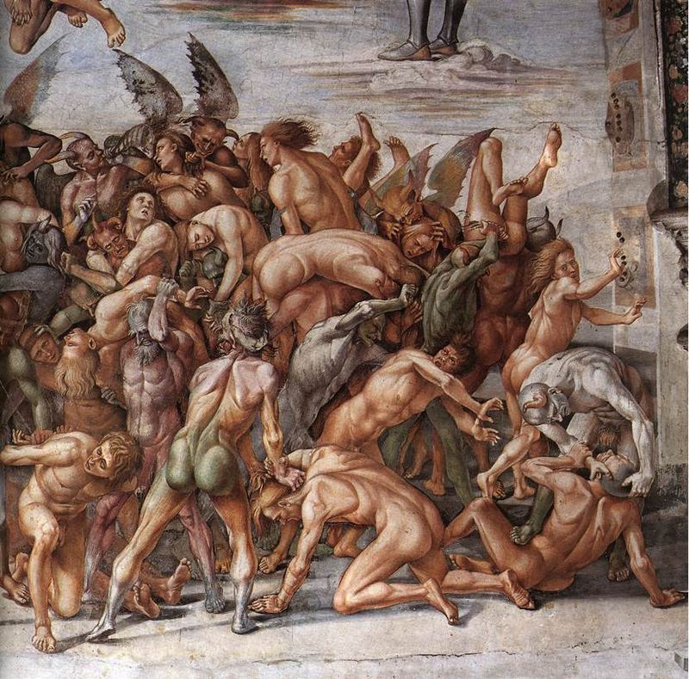
Luca Signorelli, Dannati (dettaglio), Cappella di San Brizio

Slide 9
La resurrezione della carne

Slide 10
I beati in Paradiso, da storie degli ultimi giorni, 1499-1504, Orvieto, Duomo, cappella di san Brizio

Slide 11
Autoritratto, nella Cappella di San Brizio, Orvieto

Slide 12
Scuola di Piero della Francesca (Luca Signorelli?), Madonna Cini, Fondazione Giorgio Cini, Venezia

Slide 13
Flagellazione, Pinacoteca di Brera, Milano

Slide 14
Testamento e morte di Mosè (dettaglio), Cappella Sistina

Slide 15
Educazione di Pan (1490 circa), distrutto

Slide 16
Martirio di san Sebastiano (1498), dettaglio

Slide 17
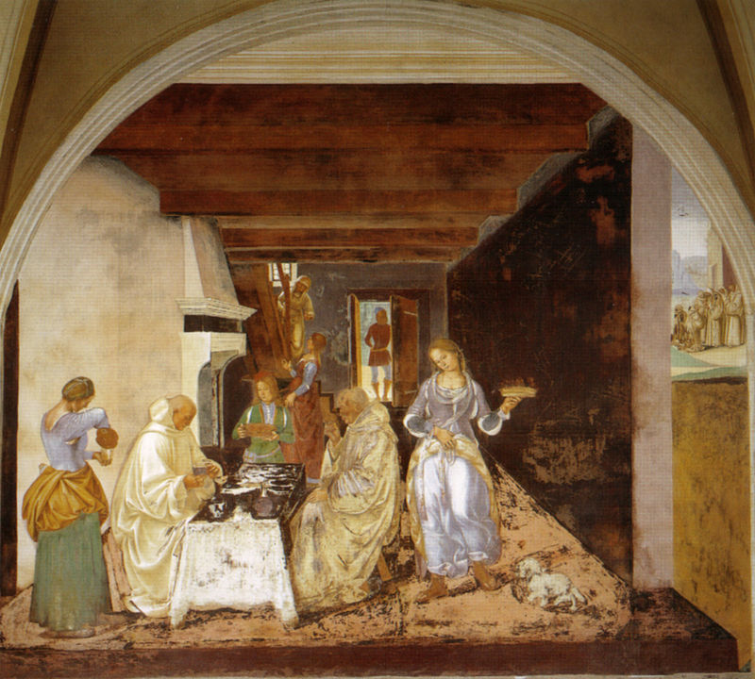
San Benedetto rimprovera due monaci che hanno violato la Regola, Storie di san Benedetto di Monte Oliveto Maggiore (1497-1498)

Slide 18
Compianto sul Cristo morto (1502)

Slide 19
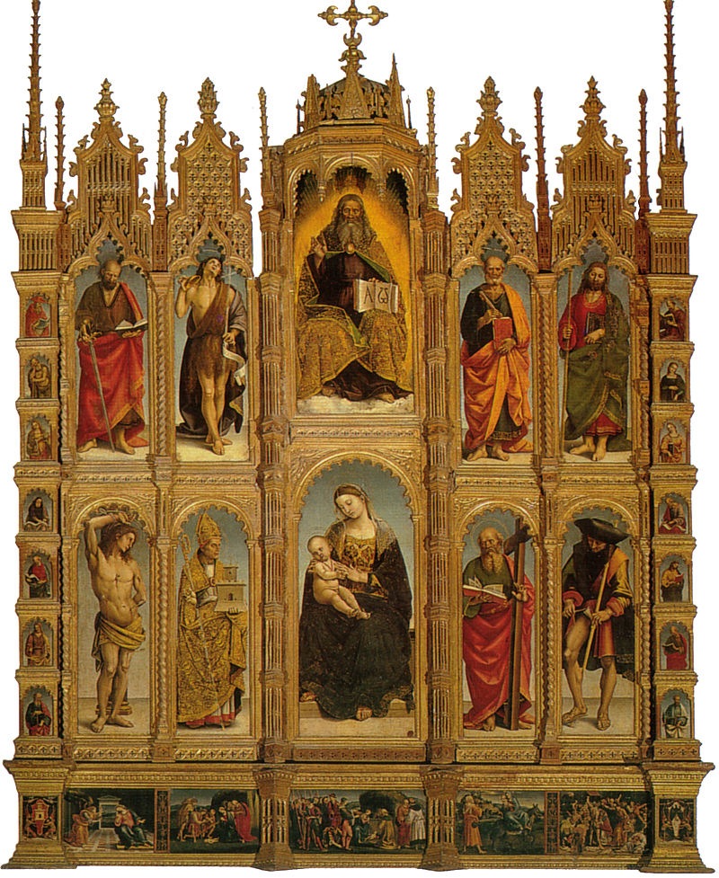
Il Polittico di Arcevia (1507)

Slide 20
Madonna col Bambino e santi (1519-1523), Arezzo

Slide 21
Conversione di san Paolo (1477-1480 circa), Sacrestia della Cura, S antuario della Santa Casa, Loreto

Slide 22
Pala di Sant'Onofrio (1484), Perugia, Museo dell'Opera del Duomo

Slide 23
Sacra Famiglia di Parte Guelfa (1490 circa), Firenze, Galleria degli Uffizi

Slide 24
Comunione degli Apostoli (1512), Cortona, Museo diocesano

Slide 25
Compianto sul Cristo morto tra angeli e santi (1516 circa), Cortona, chiesa di San Niccolò

